Slide 1
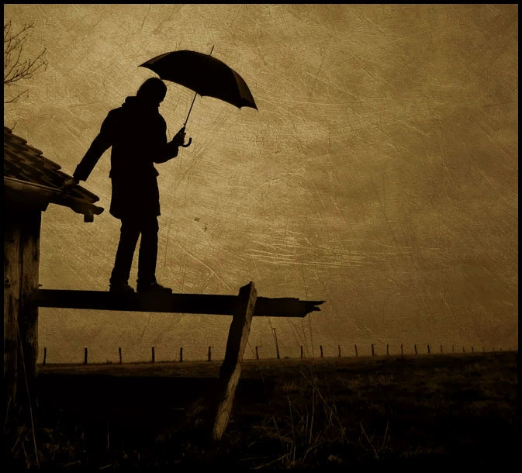
Precisamos começar a agir...

Slide 2
Esta mensagem é muito importantes para as pessoas perceberem a necessidade de mudanças em suas atitudes.
Leia e reflita.
O que você pode começar a fazer em seu ambiente para que a nossa sociedade humana venha a ser melhor?
Antonio de Andrade

Slide 3
Primeiro levaram os negros,
mas não me importei com isso...
Eu não era negro!

Slide 4
Em seguida levaram alguns operários,
mas não me importei com isso...
Eu não era operário!

Slide 5
Depois prenderam os miseráveis, mas não me importei com isso...
Porque eu não sou miserável!

Slide 6
Depois agarraram uns desempregados, mas como tenho meu emprego, também não me importei!

Slide 7
Agora estão me levando...
Mas já é tarde.
Como eu não me importei com ninguém,
Ninguém se importa comigo!

Slide 8
Formatação
Verarduin
Texto
Bertolt Brecht
Imagem
Internet
ByVerarduinSlides

